Slide 1
高通量测序技术原理培训
生信帮
云南农业大学
云南省生物大数据重点实验室
2023年7月16日

Slide 2


目录
云南省生物大数据重点实验室
生信帮
第一章
第一代测序技术
第二章
第二代测序技术
第三章
第三代测序技术
第四章

Slide 3
第一代测序技术
云南省生物大数据重点实验室
生信帮
1977年，英国人Fred Sanger 发现，如果在DNA复制过程中掺入ddNTP，就会产生一系列末端终止的DNA链，并能通过电泳按长度进行分辨。由此诞生了以Sanger命名的测序原理即双脱氧链终止法测序原理。

Slide 4
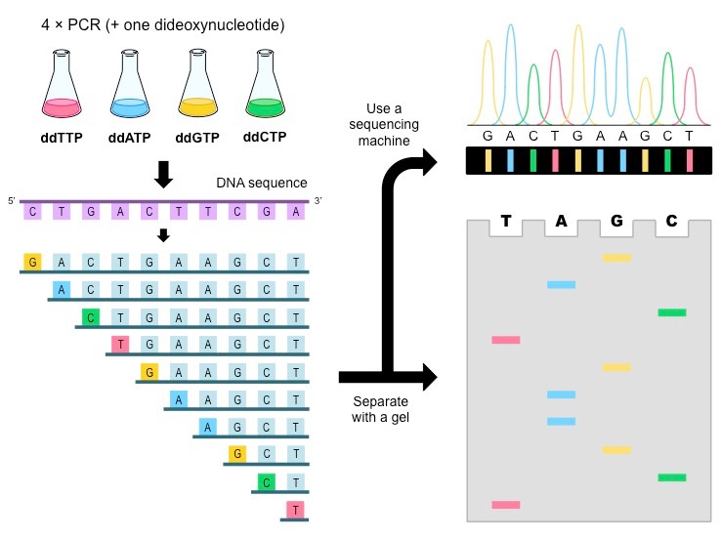
第一代测序技术
云南省生物大数据重点实验室
生信帮
Sanger测序原理
利用一种DNA聚合酶来延伸结合在待定序列模板上的引物，直到掺入一种链终止核苷酸（ddNTP）为止。
每一次序列测定由一套四个单独的反应构成。由于ddNTP缺乏延伸所需要的3-OH基团，使延长的寡聚核苷酸选择性地在G、A、T或C处终止
根据片段长度依次读取序列。

Slide 5
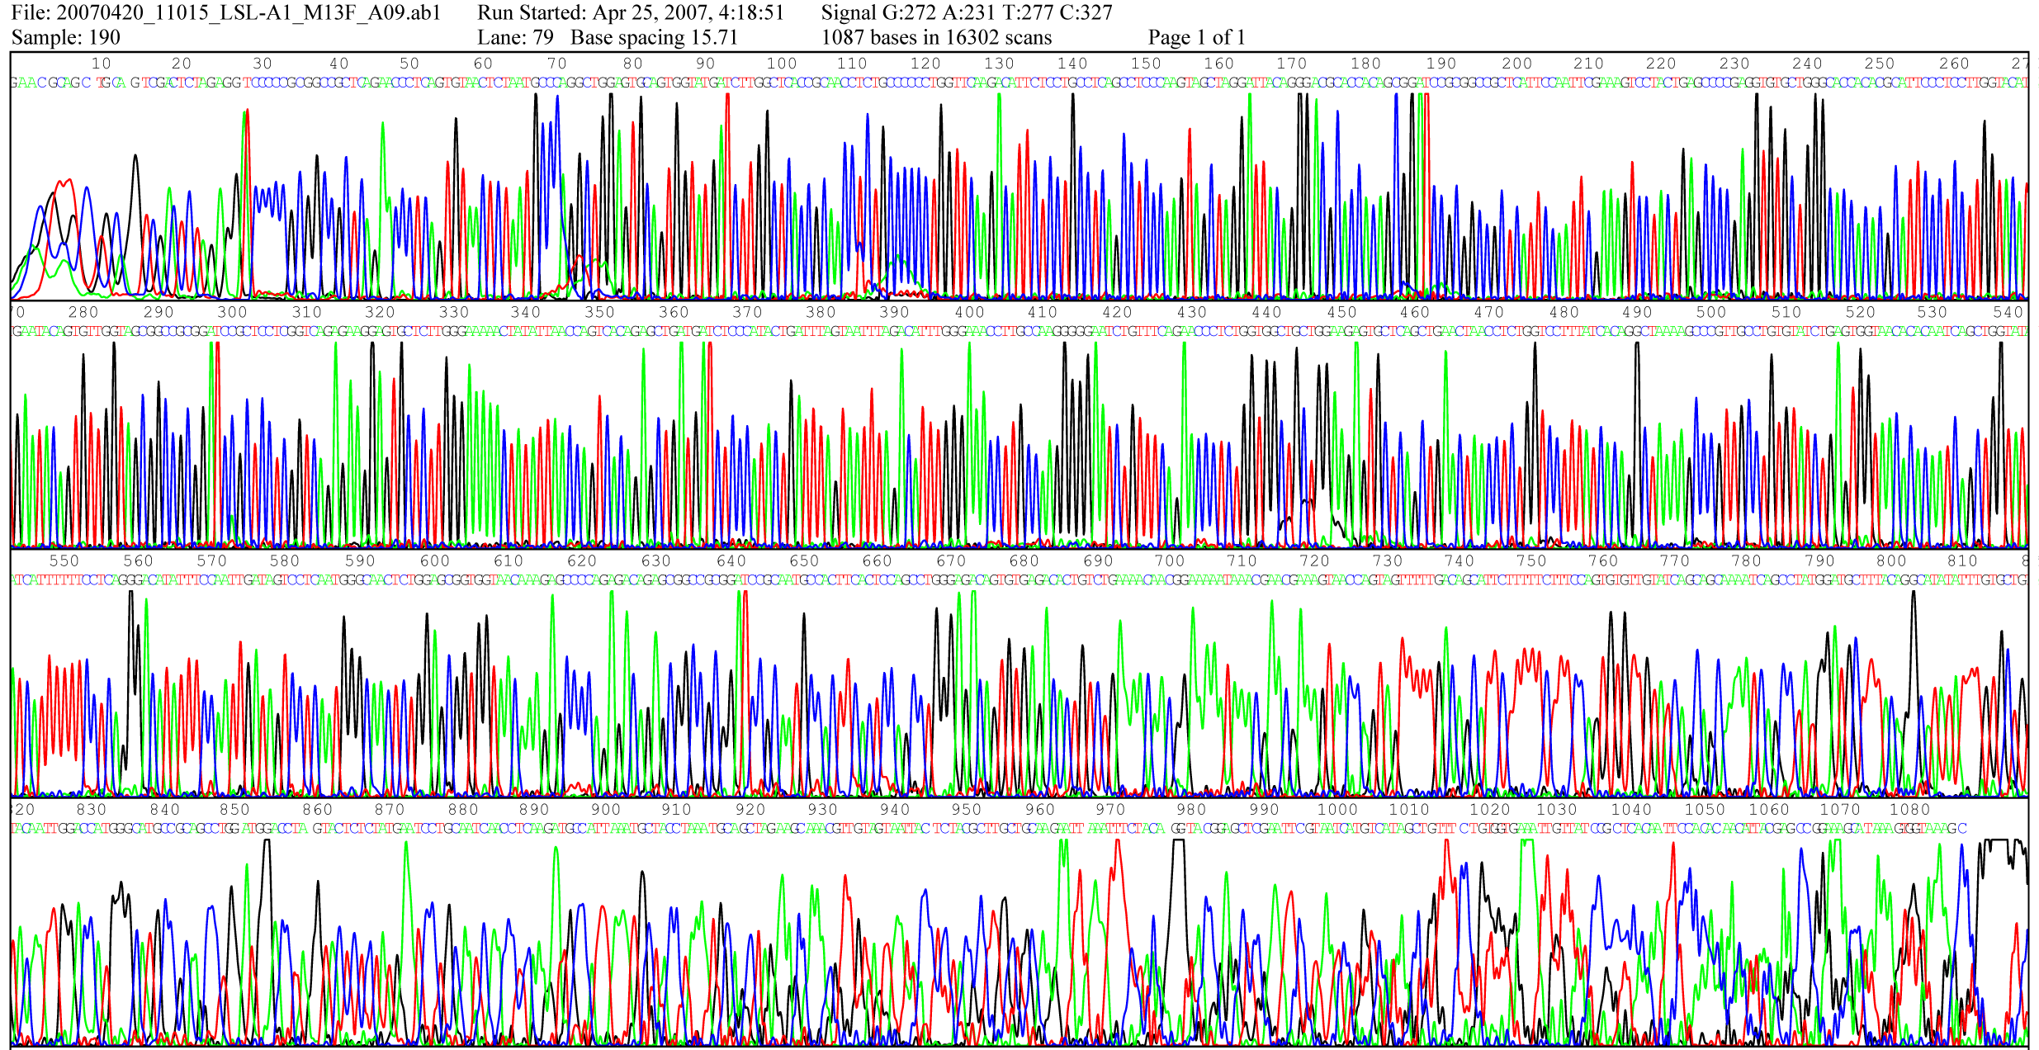
3730xl Sequence Map
云南省生物大数据重点实验室
生信帮
ABI公司：四种带荧光信号的ddNTP,做毛细管电泳，可以区分单碱基，片段越短速度越快，在检测窗口检测各荧光信号出现先后顺序，获得相应的序列。

Slide 6

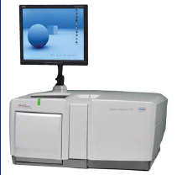


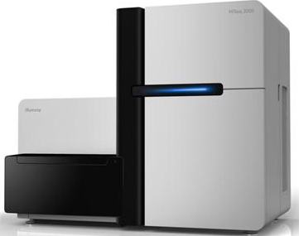




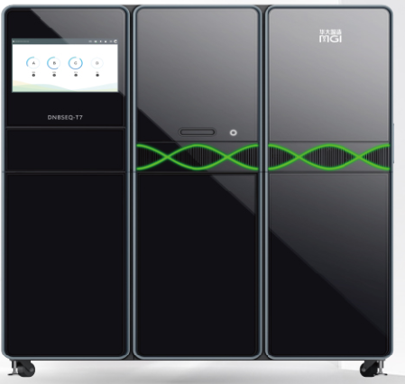

第二代测序技术
云南省生物大数据重点实验室
生信帮
Roche 454
Birthday
Principle
2005
Pyrosequencing（焦磷酸测序）
Hiseq/Nova
Sequencing-by-Synthesis
2006
Sequencing-by-Ligation
ABI SOLiD
2007
2016
DNB, DNA Nanoballs
MGI

Slide 7
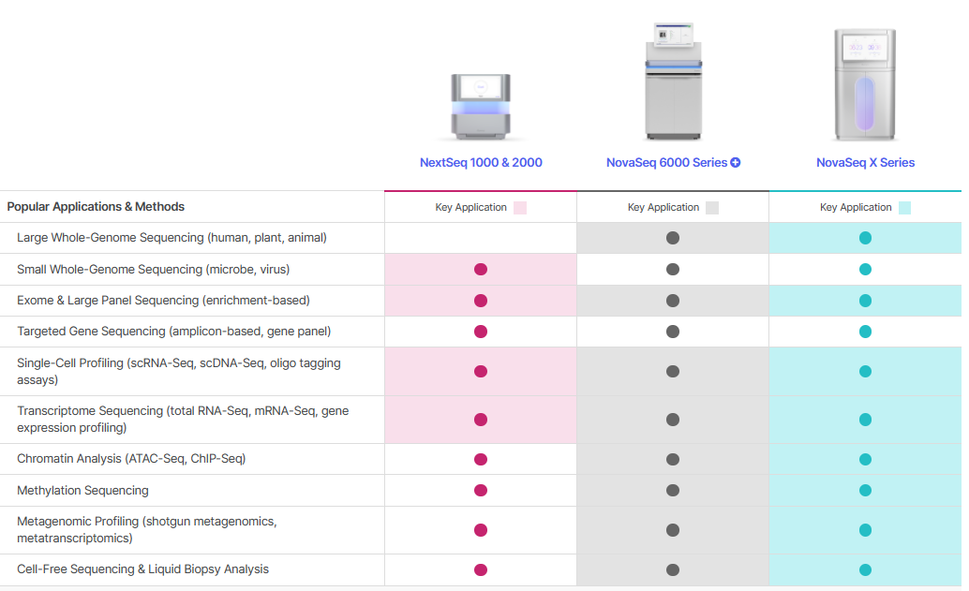
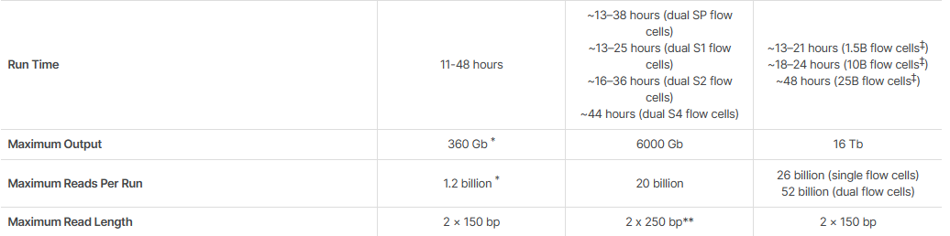
Illumina公司测序平台
云南省生物大数据重点实验室
生信帮

Slide 8
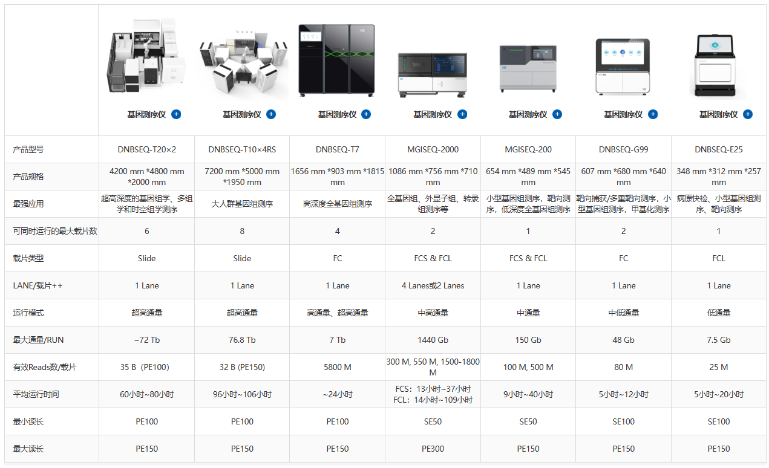
MGI公司测序平台
云南省生物大数据重点实验室
生信帮
华大智造在短短几年内相继推出了拥有完全自主知识产权、具有国际先进水平的测序仪，例如MGISEQ-200、MGISEQ-2000、DNBSEQ-T7等。该系列国产测序仪的优势是在保证相同reads读长和产量的同时节省成本。

Slide 9
第二代测序技术
云南省生物大数据重点实验室
生信帮
Illumina测序原理
一种基于边合成边测序技术(Sequencing-By-Synthesis，SBS)的新型测序方法。通过利用单分子阵列实现在小型芯片(Flow Cell)上进行桥式PCR反应。由于新的可逆阻断技术可以实现每次只合成一个碱基，并标记荧光基团，再利用相应的激光激发荧光基团，捕获激发光，从而读取碱基序列信息。

Slide 10


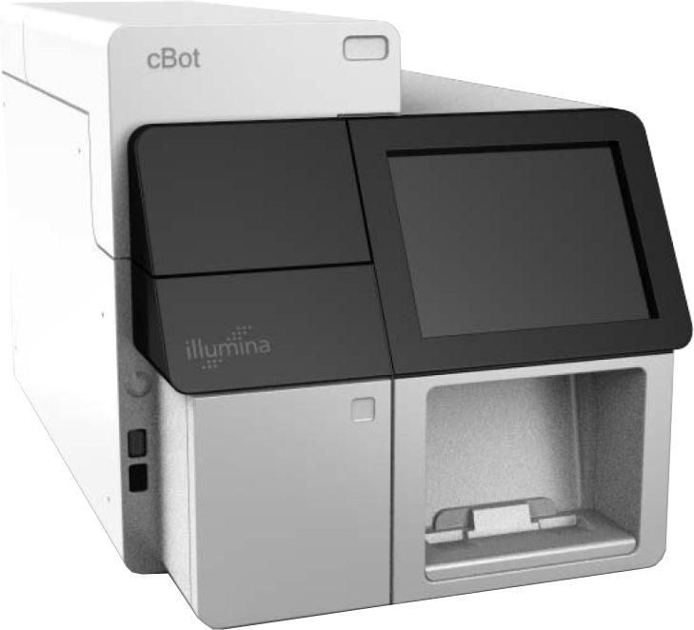
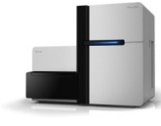

第二代测序技术
云南省生物大数据重点实验室
生信帮
建库流程
文库制备
DNA打断
末端修复
加A
加接头
纯化
1
制备芯片
模板杂交
桥式PCR扩增
测序引物准备测序
2
测序
3
测序生成 base calls
数据分析
Reads Alignments
4

Slide 11
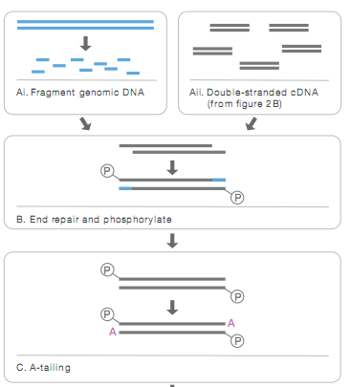
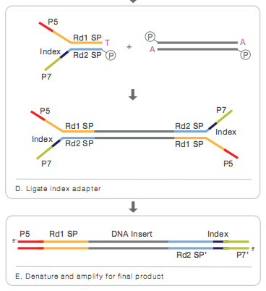
1 文库制备
云南省生物大数据重点实验室
生信帮

Slide 12
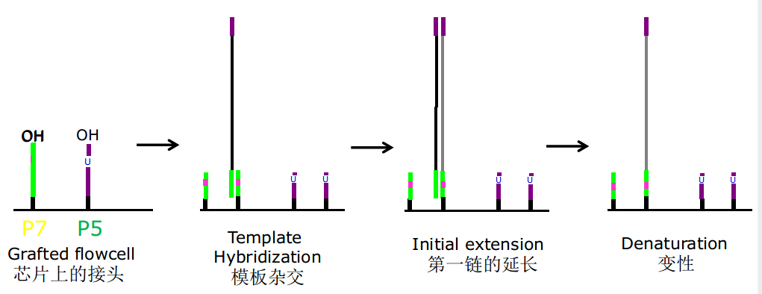
２DNA片段杂交和固定
云南省生物大数据重点实验室
生信帮
接头不仅含有与测序芯片上互补的序列，有时还有index序列；
由于测序芯片的强大，一个芯片可以同时测序多样本（动物、植物、微生物），主要通过加index序列来区分不同的样本。

Slide 13
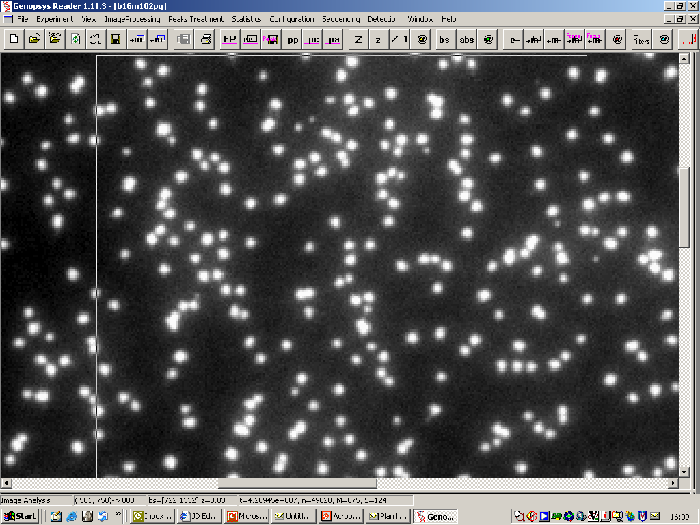
３碱基片段扩增成簇
云南省生物大数据重点实验室
生信帮
U
U
U
U
U
U
U
U
1st cycle annealing
退火
1st cycle extension
延长
2nd cycle denaturation
再变性
1st cycle denaturation
变性
n=25
total
U
U
U
U
U
U
2nd cycle
extension
延长
2nd cycle
annealing
退火

Slide 14
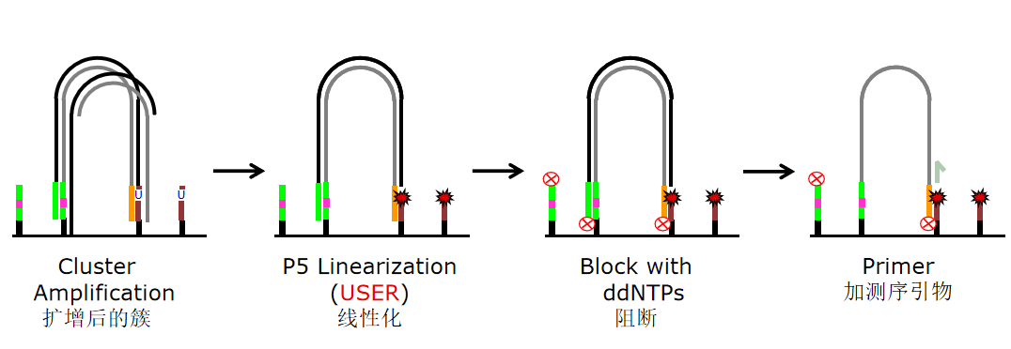
４阻断
云南省生物大数据重点实验室
生信帮
形成簇之后，加入带不同荧光标记的dNTP（含有叠氮基团）和聚合酶，使得带荧光标记的dNTP结合到测序链上，再进行激光扫描，得到荧光，推出结果。碱基结合到测序链并发出荧光信号的过程被称为Sequences-by-Synthesis。

Slide 15
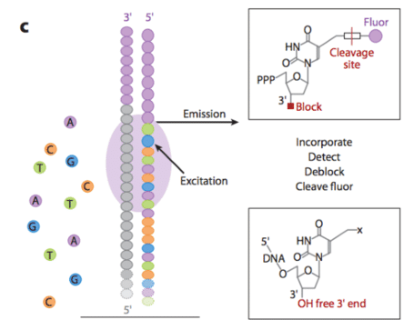
５测序
云南省生物大数据重点实验室
生信帮
由于叠氮基团的存在（可逆阻断终止技术），一个循环只能延长一个碱基，即一个碱基结合到测序链上为一个循环，当结合上一个碱基后，把其他dNTP和酶用水冲掉，然后进行激光扫描，根据激光扫描颜色判断是哪个碱基，根据互补原则反推出结果，再切掉叠氮基团，进入新的循环，加入新的dNTP和酶，再延长碱基，冲掉dNTP和酶，再激光扫描。

Slide 16
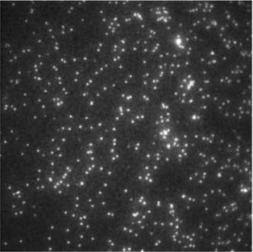
６拍照
云南省生物大数据重点实验室
生信帮
每一个基因簇就是信号收集照片上一个亮点

Slide 17
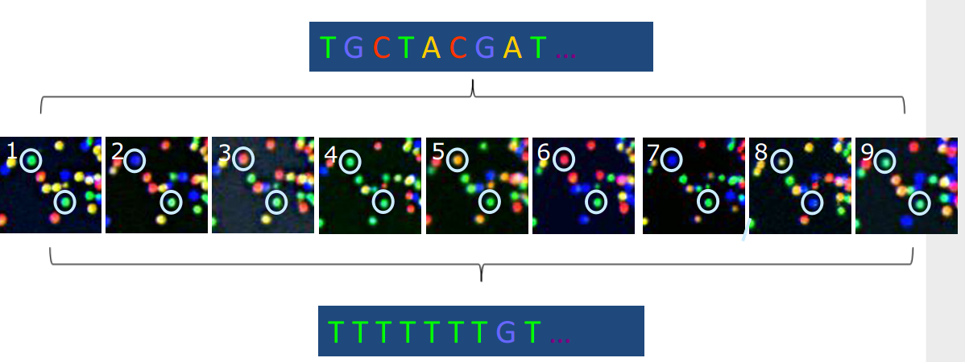
７通过荧光信号读取序列信息
云南省生物大数据重点实验室
生信帮
碱基质量值越高表明碱基识别越可靠，碱基测错的可能性越小。比如，对于碱基质量值为Q20的碱基识别，100个碱基中有1个会识别出错；对于碱基质量值为Q30的碱基识别，1,000个碱基中有1个会识别出错；Q40表示10,000个碱基中才有1个会识别出错。
表3基质量值与碱基识别出错的概率的对应关系表
Phred Quality Score | Probability of Incorrect Base Call | Base Call Accuracy
Q10 | 1/10 | 90%
Q20 | 1/100 | 99%
Q30 | 1/1000 | 99.9%
Q40 | 1/10000 | 99.99%

Slide 18
第三代测序技术
云南省生物大数据重点实验室
生信帮
三代测序优势：
长读长：平均10~20 kb
无需PCR，可均匀覆盖基因组
可得到甲基化信息。
三代测序平台：
Pacbio公司的RS II系列 和Sequel，Revio系列。
ONT公司：MinION、GridION X5、PromethION Beta、PromethION P24/P48

Slide 19
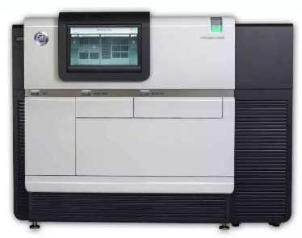
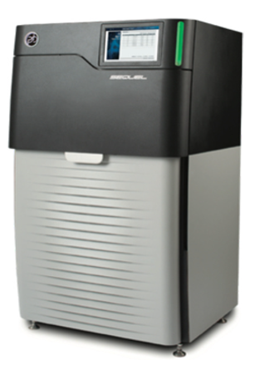
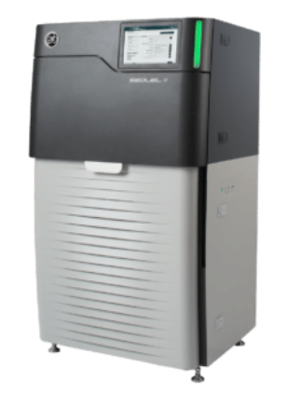

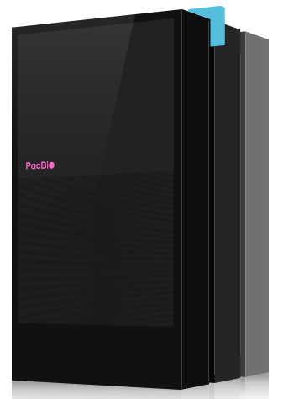
Pacbio－技术平台
云南省生物大数据重点实验室
生信帮
RS II
Sequel
Sequel II
Sequel IIe
Revio
2012 2016 2019 2020 2023
平台 | RS II | Sequel | Sequel II | Sequel IIe | Revio
单Cell ZMW孔数 | 15W | 100W | 800W | 800W | 2500W
单Cell 通量 | 0.5~1.5Gb | 5-10G | 20-30G(Hifi) | 20-30G(Hifi) | 90G(HiFi)
单Cell运行时间 | 10h/20h | 10h/20h | 15h/30h | 30h | 24h

Slide 20
Pacbio—技术原理
云南省生物大数据重点实验室
生信帮
1. Pacbio建库测序流程（视频）
(1)DNA片段化;
(2)片段修复;
(3)加上接头;
(4)片段选择(基因组20kb文库；转录组1~2kb,2~3kb,3~6kb等)
(5)实时测序:载入零模波导孔（ZMWs）中,通过酶绕着SMRT文库,边合成边测序
2、Pacbio测序数据的特点
(1)长读长;
(2)随机碱基错误;
(3)无GC偏好;
3、Pacbio数据纠错
对三代测序数据的随机碱基错误进行校正。可通过二代测序数据和自身纠错两种途径进行。在30×即可以达到99.999%准确性。
目前最新平台HiFi测序无需纠错！

Slide 21
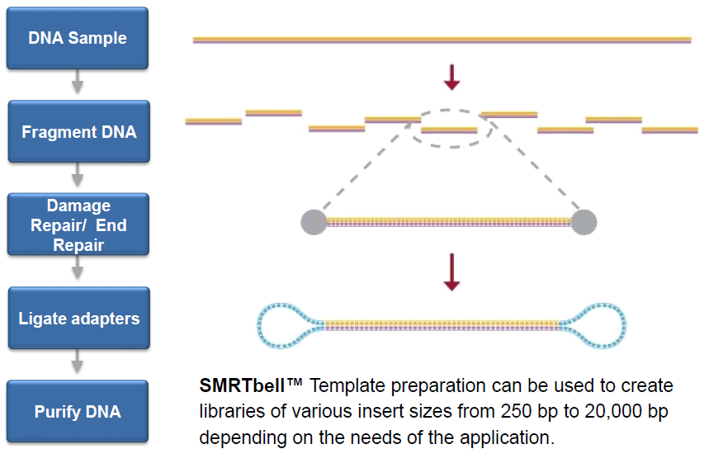
Pacbio—模板制备
云南省生物大数据重点实验室
生信帮

Slide 22
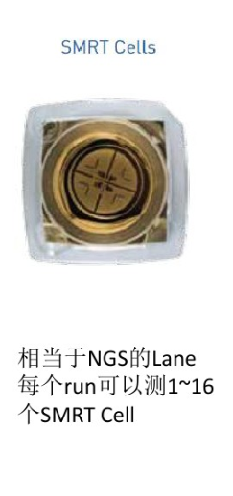
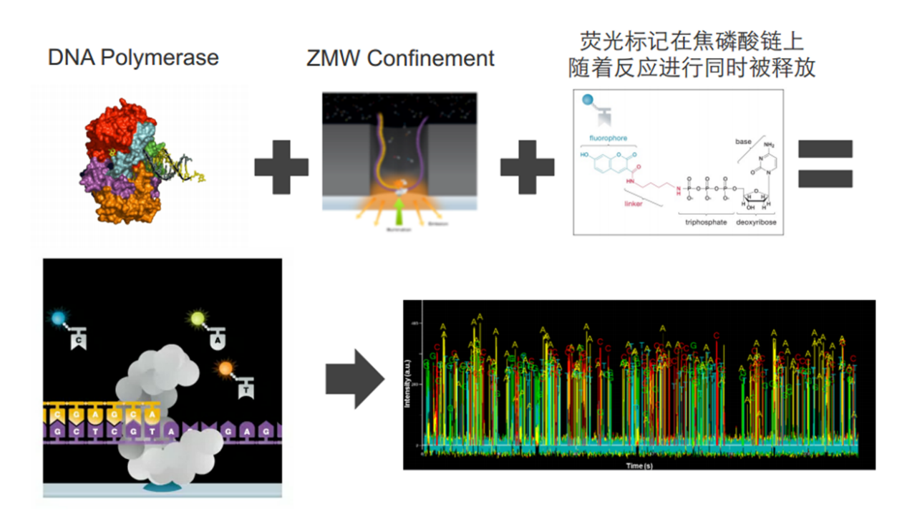
Pacbio—上机测序
云南省生物大数据重点实验室
生信帮
测序时，系统将测序文库、DNA聚合酶和带有不同荧光标记的dNTP放置到纳米孔的底部进行DNA合成反应。DNA聚合酶分子通过共价结合的方式固定在纳米孔底部，通常一个纳米孔固定一个DNA聚合酶分子和一条DNA模板。当核苷酸掺入到新生的DNA链中，荧光标记基团就会自动脱落，并被捕捉下来，从而得到DNA序列信息

Slide 23
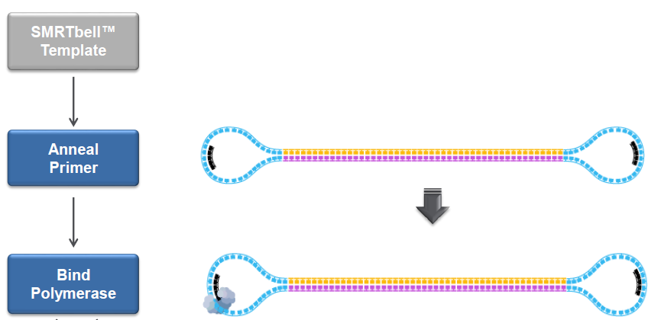
Pacbio—下机数据
云南省生物大数据重点实验室
生信帮
1、数据格式:
bax.h5: 原始数据,包括碱基信息和测序时段信息.
subreads.fastq: 去接头后测序数据,只包括碱基信息.
２、数据类型
Polymerase Read: 在DNA聚合酶的作用下环绕SMRT模板测得的核苷酸序列，包括adapter序列.
Subread: 将Polymerase Read从接头处打断形成的序列.

Slide 24
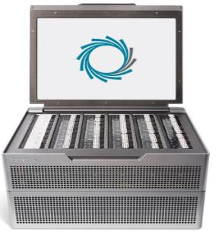
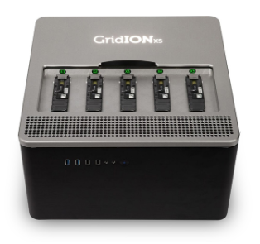
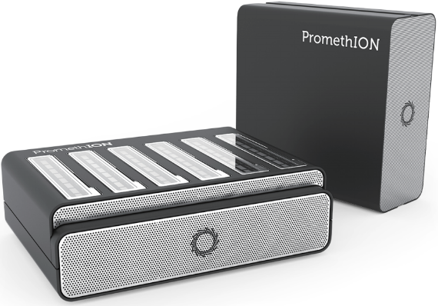
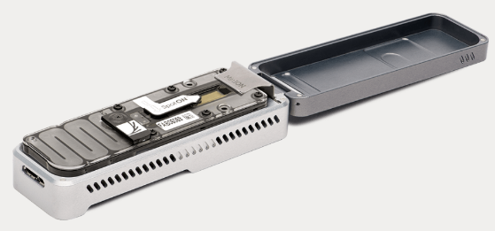
ONT—技术平台
云南省生物大数据重点实验室
生信帮
MinION
GridION X5
PromethION Beta
PromethION P24/P48
2014 2017 2018 2019
平台 | MinION | GridION X5 | PromethION Beta | PromethION P24/P48
单次运行芯片数 | 1 | 5 | 12 | 24/48
单Cell产量(Gb) | 2~20 | 2~20 | 20~100 | 20~100
单Cell用时(h) | 0~48 | 0~48 | 0~60 | 0~60
单次最高通量(Gb) | 20 | 100 | 1200 | 2400/4800
单G价格 | <600 | <600 | <300 | <300

Slide 25
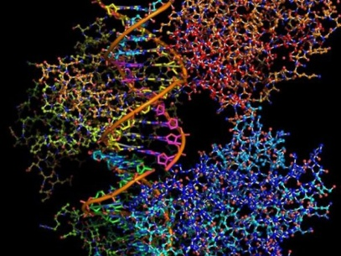
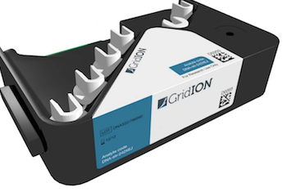
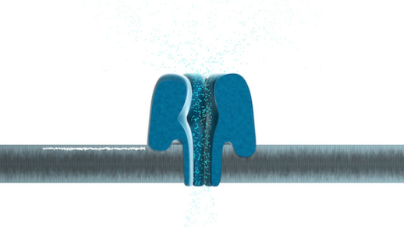
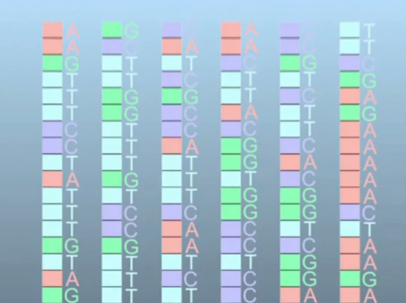
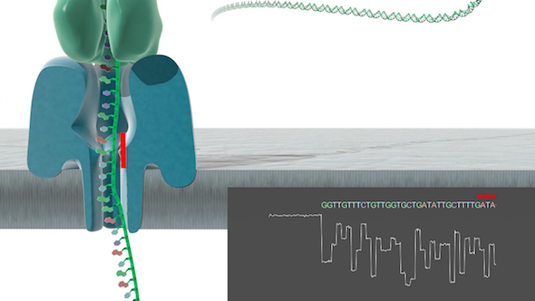
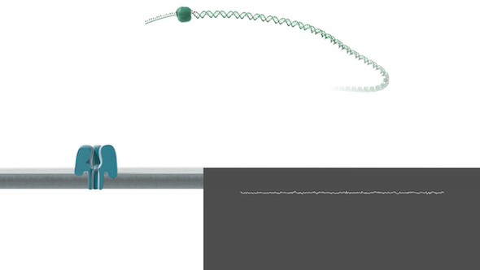
ONT—技术原理
云南省生物大数据重点实验室
生信帮
1. 样品准备
2. 上样
3. 速率固定带
6. DNA碱基信号读取
5. DNA测序
4. DNA和酶聚合物形成

Slide 26
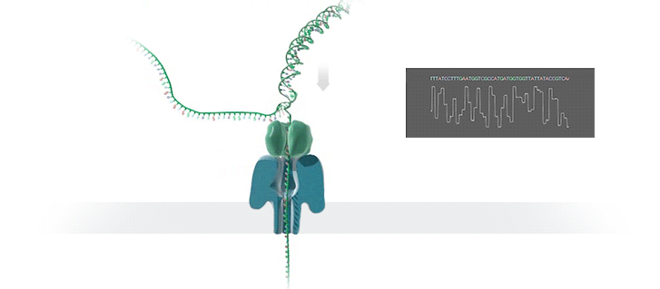
ONT测序原理
云南省生物大数据重点实验室
生信帮
ONT测序（视频）是新一代基于纳米孔的单分子实时电信号测序技术，其各平台的测序原理相同。DNA/RNA链在马达蛋白的带领下与镶嵌在生物膜上的纳米孔蛋白结合并解螺旋，在生物膜两侧电压差的作用下，DNA/RNA链以一定的速率通过纳米孔通道蛋白，由于DNA/RNA链上不同碱基化学性质存在差异，所以当单个碱基分子通过纳米孔通道时，会引起不同电学信号的变化。通过对这些信号进行检测及对应，即可获得相应碱基的类型，完成序列的实时测定。

Slide 27
ONT下机数据
云南省生物大数据重点实验室
生信帮
ONT下机数据
数据格式:
fast5: 原始数据，包含甲基化信息。
fastq: 后续用数据。
下机数据平均准确性：～85%
公式：P=1-10^{(-Q/10)}
Q值 | 10 | 9 | 8 | 7.5 | 7 | 6 | 5
准确率 | 90.00% | 87.41% | 84.15% | 82.22% | 80.05% | 74.88% | 68.38%

Slide 28
测序技术的比较
云南省生物大数据重点实验室
生信帮
 | 一代测序 | 二代测序 | 三代测序
 |  |  | PacBio测序 | Nanopore测序
测序读长 | ~1 Kb | 常规用PE150 | 平均最高可达20 Kb以上(最长150 Kb) | 平均最高可达40 Kb以上(最长2.3 Mb)
信号类型 | 荧光信号 | 荧光信号 | 荧光信号 | 电信号
准确性 | 黄金标准 | Q30≥85% | 约85%/HiFi>99% | 85-92%
优点 | 准确度高 | 通量高，准确性相对高 | 测序读长长 | 读长超长，通量高，样品制备简单，成本低
缺点 | 通量低 | 读长相对较短 | 原始测序碱基准确性低 | 碱基准确度低

Slide 29
云南省生物大数据重点实验室
生信帮，答你所问

